Slide 1
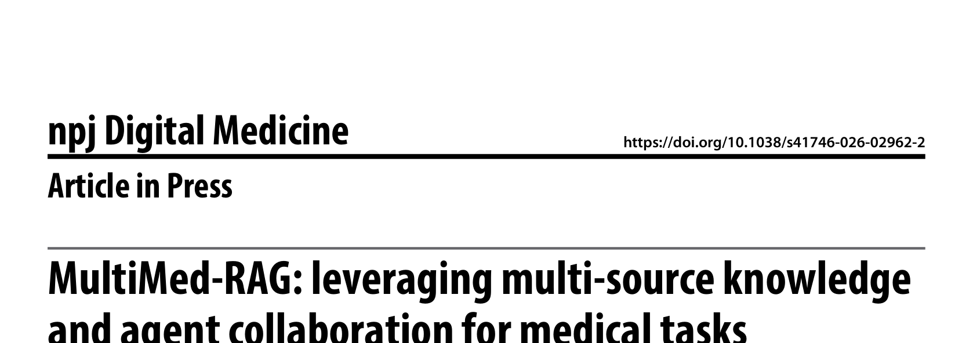




MultiMed-RAG：面向医学任务的多源检索与多智能体协作
整合知识图谱、文本库、网页资源与模型参数知识，经查询规划、动态选源与证据校验，生成可核验、可追溯的临床回答；在 9 项医学评测上取得当前最优结果。
多源知识整合
统一检索 8 类异构来源，每次动态选取 2 个互补源，以降低单源覆盖偏差
多智能体协同推理
Planner、Subquery、Retriever、Verifier、Responder 独立调用，无共享对话记忆
Lu Y., Goi S.Y. et al. npj Digital Medicine 2026
多层可验证流程
检索后进行证据过滤并保留原文引用；约半数低质量上下文被剔除
9
+4–7%
医学评测任务
相对直接生成
多任务评测
覆盖选择题、疾病诊断与开放问答，并引入 STAR 原则；实验含 6 种骨干模型
+2–4%
82.8%
相对既有 RAG
Claude 最优均值
小结：单源 RAG 在覆盖范围、复杂查询分解与证据校验上存在不足。多源选路、智能体分工与生成前过滤，构成可信临床决策支持的一条可行路径。
Notes:
这一页是整篇汇报的总览。论文全称 MultiMed-RAG，作者为陆宇星、魏善仪等，通讯作者是北京大学王金子卓与佐治亚理工、埃默里大学的 May D. Wang，2026 年发表于 npj Digital Medicine。
开场先把问题说清楚：临床决策支持必须把分散的医学知识合到一起，但现有单源 RAG 覆盖有限，还可能引入偏差。作者的做法，是把知识图谱、整理过的文本库、网页资源和模型参数知识放进同一套检索框架，再由多智能体完成查询规划、动态选源和证据校验，最后给出可核验、可追溯的回答。
右下四张卡片对应后文四条主线。第一，多源知识整合：统一检索八类异构来源，每次只动态选取两个互补源，用来降低单源覆盖偏差。第二，多智能体协同：Planner、Subquery、Retriever、Verifier、Responder 各自独立调用大模型，彼此不共享对话记忆。第三，多层可验证：检索之后先过滤证据并保留原文引用，大约一半低质量上下文会被剔除。第四，多任务评测：覆盖选择题、疾病诊断和开放问答，并引入 STAR 原则；实验使用了六种骨干模型。
数字可以这样报：评测共九项医学任务。以 Claude-sonnet-4.5 为骨干时，六项结构化任务平均准确率 82.79%。相对直接生成大约提高 4 到 7 个百分点，相对 Vanilla RAG、Self-RAG、GraphRAG 大约提高 2 到 4 个百分点。
收束用页脚这句话：单源 RAG 在覆盖范围、复杂查询分解和证据校验上存在不足。多源选路、智能体分工和生成前过滤，构成可信临床决策支持的一条可行路径。

Slide 2



问题定位：医学知识高度异构，既有单源 RAG 难以支撑可靠决策
图谱、文本库、网页与模型参数知识互为补充，但任一来源均不完整。既有医学 RAG 多为单库检索后直接生成，在选源、查询分解、证据校验与出处追溯上仍不充分。
01
02
03
04
覆盖范围有限
复杂查询难分解
选源滞后于检索
缺少校验与溯源
单源偏差
流水线固定
检索后再筛选
依据不可核验
ChatDoctor、Almanac 依赖网页或人工库，MedGraphRAG 依赖图谱。单一来源存在知识盲区，回答易出现偏倚。
检索—生成一体流程难以将诊断、用药、并发症等子问题拆分，也无法按子问题匹配相应知识源。
Self-RAG、BriefContext 在获得文档后进行改写或自省，未在检索前确定适宜来源。
多数方法未按安全性与准确性过滤证据，亦未保留原文出处，临床使用者难以核对依据。
既有工作分别改进覆盖、图谱推理或检索后自省，尚未同时处理异构覆盖、动态选源、生成前校验与引用追溯
ChatDoctor / Almanac
MedGraphRAG
Self-RAG
DoctorRAG
MMRAG
网页与人工库问答
图谱与 EHR 鉴别
检索后自省
病例类比与文本梯度
多模式句子选择
Notes:
这一页讲问题定位。医学知识高度异构：结构化图谱、整理过的文本库、动态网页，以及大模型参数里的隐含知识，各自只给出部分、且彼此互补的视角。任一来源都不完整。既有医学 RAG 多为单库检索后直接生成，在选源、查询分解、证据校验和出处追溯上仍不充分。
四个缺口按卡片顺序讲。第一是覆盖范围有限。ChatDoctor、Almanac 依赖网页或人工库，MedGraphRAG、ClinicalRAG 依赖图谱或电子病历。单一来源存在知识盲区，回答容易出现偏倚。第二是复杂查询难分解。检索—生成一体的流水线，很难把诊断、用药、并发症拆成子问题，也无法按子问题匹配相应知识源。第三是选源滞后于检索。Self-RAG、BriefContext 是在拿到文档之后再改写或自省，并没有在检索前先确定适宜来源。第四是缺少校验与溯源。多数方法既不按安全性和准确性过滤证据，也不保留原文出处，临床使用者难以核对依据。
底部相关工作可以一带而过。DoctorRAG 用病例类比和文本梯度优化回答，MMRAG 用多模式句子选择提高适应性。这些工作分别改进了覆盖、图谱推理或检索后自省，但尚未同时处理异构覆盖、动态选源、生成前校验和引用追溯。下一页就讲作者如何把这四件事做成一条流水线。

Slide 3
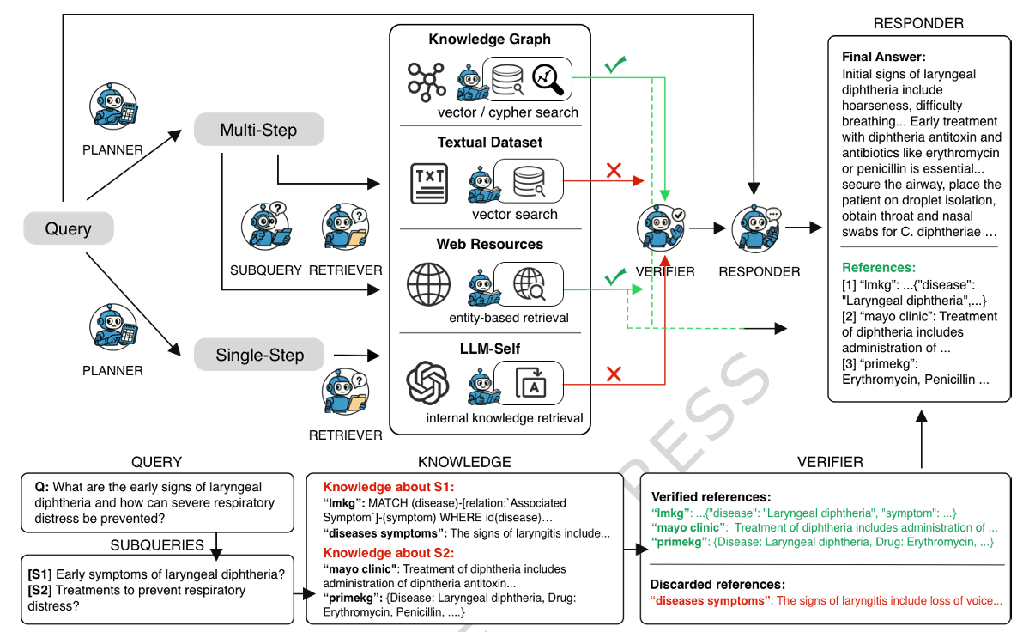
技术路线：查询规划、动态选源、证据校验与带引用生成
基于 LangGraph 编排。各智能体独立调用大模型，不共享对话记忆，仅通过结构化状态传递信息。简单查询直接进入检索；复杂查询分解为两个子问题。
①
Planner
判定查询为单步或需多步推理
②
Subquery
将复杂查询分解为两个具体子问题
③
Retriever
按问题类型从 8 个来源中选取 2 个
④
Knowledge Agent
向量、Cypher、网页或参数知识检索
⑤
Verifier
剔除无关或错误匹配的上下文
⑥
Responder
仅依据通过校验的证据作答并标注出处
Notes:
这一页是技术路线，对应论文 Figure 1。系统用 Python 和 LangGraph 编排。架构上是功能模块化多智能体：每个智能体独立发起无状态 API 调用，不共享对话历史，只通过结构化状态传递信息；各有角色提示、约束输出格式，以及各自的工具。
六步按编号走。第一步 Planner：判断查询是单步事实问题，还是需要多步推理。简单问题，例如某种病的症状、某种药治疗什么，直接进入检索；复杂问题，例如合并症患者如何选择治疗，才进入分解。第二步 Subquery：把复杂查询固定拆成两个具体、窄口径的子问题，各针对原问题的不同侧面。论文也承认这里可能过度分解，后面局限页会再提。第三步 Retriever：按问题类型从八个来源中选出两个最相关且异构的源，在覆盖和算力之间折中。第四步 Knowledge Agent：每个源有专属检索器，分别做向量检索、Cypher 图查询、网页抓取或参数知识调用。第五步 Verifier：按相关性、事实性和安全性，剔除无关或错误匹配的上下文。第六步 Responder：只依据通过校验的证据作答，并在文内标注出处。
图下的例子是喉白喉查询：先分解子问题，再检索，再由 Verifier 取舍证据。讲这一页时强调两点：选源发生在检索之前，校验发生在生成之前。这两点是后文贡献和消融的核心。

Slide 4




知识来源：四类共 8 源，按问题类型实施混合检索
「多源」同时指医学侧面与资源形态的多样性。Retriever 按问题类型选源：症状优先 HKG，用药优先 Drug Reviews，定义优先 Wikipedia。
知识图谱
文本库
网页
LLM-Self
LMKG
Diseases Symptoms
Wikipedia
参数知识
约 40 万实体；症状、检查与用药；Neo4j 向量与 Cypher
400 条疾病—症状—治疗记录
抽取实体后获取条目概述
外部来源覆盖不足时作为补充
HKG
Drug Reviews
Mayo Clinic
调用特征
156 种疾病及其症状似然，侧重鉴别诊断
约 5.35 万条疗效与不良反应记录
病因、治疗与并发症等专节
调用较少，通过校验比例较高
PrimeKG
向量索引
使用情况
消融实验
用药适应症子集，共 9,388 条
FAISS，text-embedding-3-small
检索频次最高，概述性内容亦最常被剔除
移除后 MedQA 下降 6.86 个百分点
混合检索策略（检索方式随来源结构而定）
向量检索
Cypher 图查询
关键词检索
参数知识
文本库与 HKG、PrimeKG
基于语义相似度
LMKG 先以向量定位节点
再抽取关系
Wikipedia、Mayo Clinic
抽取实体后抓取相应页面
LLM-Self
用于弥补外部来源不足
Notes:
这一页展开八个知识源。论文里的「多源」同时指医学侧面和资源形态：既覆盖症状、治疗、用药、病因，也覆盖图谱、文本、网页和参数知识。
先讲图谱。LMKG 是多源多语种医学图谱，覆盖症状、检查和用药，存在 Neo4j 中，既可以做向量检索，也可以先定位节点再写 Cypher 抽关系。HKG 来自约 27.3 万份去标识病历，含 156 种疾病及其症状，主要用于症状理解和鉴别。PrimeKG 原图很大，作者只抽取了用药适应症子集，约 9,388 条，服务用药类问题。
再讲文本库。Diseases Symptoms 约 400 条疾病—症状—治疗记录；Drug Reviews 约 5.35 万条疗效与不良反应记录。二者都用 text-embedding-3-small 嵌入，FAISS 检索。
网页只保留两个相对权威的站点。Wikipedia 抽取实体后取条目概述，适合定义和总览。Mayo Clinic 取病因、治疗、并发症等专节，选用次数最高，因为临床信息相对完整。但 Wikipedia 的概述性内容也最常被 Verifier 剔除。
LLM-Self 是参数知识，只在外部来源覆盖不足时作为兜底。调用次数少，但通过校验的比例较高；消融里去掉它，MedQA 下降 6.86 个百分点。
底部是混合检索：文本库和 HKG、PrimeKG 走向量相似度；LMKG 先向量定位再 Cypher；网页走实体加关键词抓取；LLM-Self 直接询问骨干模型。Retriever 的选源提示里还有启发式：症状优先 HKG，用药优先 Drug Reviews，定义优先 Wikipedia。这一页不必把每个库都背下来，记住「按问题类型选两个互补源，而不是八源全召回」即可。

Slide 5


主要贡献：检索前选源、生成前校验与可追溯作答
论文归纳四点贡献。对系统实现更具参考意义的是：在检索前完成来源选择，并在生成前完成证据校验。
01
02
多源协同检索
功能模块化多智能体
按问题类型从 8 个来源中选取 2 个互补源，而非全部召回，以兼顾覆盖范围与计算开销。
各智能体独立调用、约束输出并隔离工具。流程依次对应查询分析、证据收集、质量控制和作答。
03
04
多层可验证流程
引入 STAR 质性评价
Verifier 依据相关性、事实性与安全性剔除约 50% 上下文；Responder 仅使用通过校验的证据，并给出文内引用。
开放问答以安全性、可信度、可操作性与责任性进行两两比较，补充 BERTScore、ROUGE 等词汇相似度指标的不足。
Notes:
这一页对应论文明确写出的四点贡献。对系统实现更有参考价值的，是检索前完成来源选择，以及生成前完成证据校验。
第一点，多源协同检索。不是把八个库全部召回，而是按问题类型选取两个互补源，兼顾覆盖和开销。对照实验里，Vanilla RAG 在选择题任务上用 Mayo Clinic，在诊断任务上用 HKG，正好说明单源也要对齐任务；作者把这种对齐做成了动态路由。
第二点，功能模块化多智能体。各智能体独立调用、约束输出、隔离工具。流程依次对应查询分析、证据收集、质量控制和作答。作者认为这接近临床工作流：先判断问题难度，再收集证据，再质控，最后给出带依据的结论。
第三点，多层可验证流程。Verifier 依据相关性、事实性和安全性，大约剔除一半上下文；Responder 只用通过校验的证据，并把这些上下文作为参考文献列在回答旁边。提示词里还写明：若 Mayo Clinic 链接关键词不符，或检索到的疾病、药品与原问题不匹配，应排除。
第四点，引入 STAR 质性评价。开放问答如果只看 BERTScore、ROUGE，只能反映用词相似度，无法判断临床是否安全、是否可执行。作者用大模型作为评判，对生成回答做两两比较，从安全性、可信度、可操作性、责任性四个维度补充评价。九项评测里，三项选择题、三项诊断、三项开放问答，对应这里的「多任务验证」。
讲完贡献，下一页用数字说明这四点是否成立。

Slide 6
实验结果：六项结构化任务达到当前最优，STAR 四维优于直接生成
以 Claude-sonnet-4.5 为骨干时，平均准确率为 82.79%。相对直接生成提高约 4–7 个百分点，相对 Vanilla、Self-RAG 与 GraphRAG 提高约 2–4 个百分点。Qwen-32b 出现性能下降（选择题 −7.2%）。
66.4%
65.9%
Safety
Trust
优于直接生成的比例
与证据及领域更一致
61.0%
59.6%
Action
Responsibility
药物与步骤更为具体
减少幻觉与误导表述
消融实验（DeepSeek 骨干）
移除 Verifier
移除 LLM-Self
移除 Planner
来源使用情况
MedQA 下降 7.25 个百分点
对选择题可靠性影响最大
MedQA 下降 6.86 个百分点
可补充外部检索未覆盖内容
NEJM 下降 5.19 个百分点
专科题目更依赖分解与选源
Mayo Clinic 选用最多
Wikipedia 约半数内容被过滤
Notes:
这一页报告实验结果。骨干模型共六个：GPT-4o、DeepSeek-V3.2、Claude-sonnet-4.5、Qwen-32b、Gemma3-27b、GPT-oss-20b。以 Claude-sonnet-4.5 为骨干时，六项结构化任务平均准确率 82.79%，是六个骨干里最高的。相对直接生成，选择题大约提高 4.4 到 6.7 个百分点，诊断任务大约提高 3.1 到 4.3 个百分点。相对 Vanilla RAG、Self-RAG、GraphRAG，多数骨干大约高 2 到 4 个百分点。
例外是 Qwen-32b：选择题下降 7.20%，诊断下降 0.93%，只有它在 Self-RAG 上更好。如果听众问到通义千问，可以说明：多源检索不是对所有骨干都带来增益，本系统若使用同类模型，需要单独做开关检索对照。
六项任务的当前最优数字对应图表：MedQA 86.88%，MedMCQA 85.04%，NEJM 80.29%，DDXPlus 87.68%，SymptomsDisease 83.54%，Symptom2Disease 73.76%。SymptomsDisease 只提高 0.18 个百分点，说明症状到疾病的映射对检索精度很敏感；NEJM 提高 3.13 个百分点，说明复杂临床叙述更依赖多源整合。
左侧 STAR 是开放问答的质性结果，相对直接生成：安全性 66.41% 更优，可信度 65.85%，可操作性 60.96%，责任性 59.56%。可操作性提高，主要是因为回答会写出具体药物和步骤。
消融使用 DeepSeek 骨干。去掉 Verifier，MedQA 下降 7.25 个百分点，是对选择题可靠性影响最大的一项。去掉 LLM-Self，MedQA 下降 6.86 个百分点。去掉 Planner，NEJM 下降 5.19 个百分点，专科题目更依赖分解和选源。来源使用上，Mayo Clinic 选用最多；Wikipedia 检索频繁，但约半数内容被过滤。收束：增益来自组件协同，不是单一模块。
下一页专门回答：外部源找不到时会不会改用大模型，以及部分命中时如何混用可信数据与模型结论。

Slide 7

外部源覆盖不足时：会用大模型补洞，但不是跳过流水线
论文没有指南源。LLM-Self 是第 8 个知识源，提示词写明仅在其余来源不合适时选用；其输出作为待校验证据进入 Verifier，而不是终局作答。
问题一
问题二
图谱或网页没有命中，会不会用通用大模型直接生成？
部分能检索、部分检索不到，如何平衡可信数据与模型结论？
会补洞，但不是跳过流水线。Retriever 每次只选 2 源；选源提示写明 Fallback (only if others unsuitable): llmself。原问题交给骨干模型 API，生成文字作为一条 context，再进入 Verifier。去掉 LLM-Self 后，MedQA 下降 6.86 个百分点。
没有按句标来源、没有加权、也没有「外部源优先」的冲突仲裁。过检的留下当参考文献，过不了的整段丢掉。缺口要么当初选源时已调用 LLM-Self，要么 Responder 提示「上下文不对就用自己的知识」。
01
02
03
选源
校验
作答
固定选取 2 个源，LLM-Self 排在最后。两个外部源只覆盖一半问题时，不会自动再召 LLM-Self。
Verifier 约过滤一半上下文。两个源都被丢掉之后，没有二次检索。
正文写只用已校验上下文；选择题提示允许 own knowledge。同一回答里不区分哪句来自图谱、哪句来自模型。
对 Guideflow 的结论
不能据此「指南没有就改用通义千问直接答」。若要借鉴：参数知识单独成源、必须过 verifier、引用里标明哪段不是指南；部分命中时，不要让模型在同一条临床陈述里把 [Sn] 与自有知识混写。
Notes:
这一页回答两个具体问题：外部源找不到时会不会改用通用大模型，以及部分命中时如何混用可信数据与模型结论。
先澄清范围。论文没有 NCCN、CSCO 这类指南源。八个来源是图谱、文本库、Wikipedia、Mayo Clinic 和 LLM-Self。因此不能把「外部源」直接说成「指南」。
问题一：会补洞，但不是跳过流水线。Retriever 每次只选两个源。选源提示把 llmself 标成 Fallback，仅在其余来源不合适时选用。选中之后，原问题交给骨干模型 API，只用参数知识生成一段文字，当作一条 context 交回，再和别的源一样进 Verifier。作者写它是 fallback when external sources do not provide sufficient coverage。调用少，但过检比例高。去掉 LLM-Self 后，MedQA、MedMCQA、NEJM 分别下降 6.86、5.14、4.43 个百分点。
问题二：论文没有可执行的融合规则。没有按句标来源，没有可信度加权，也没有「外部源优先、模型只补缺口」的冲突仲裁。实际是三层提示词。选源固定两个，LLM-Self 排最后，两个外部源只覆盖一半时不会自动再召。校验大约丢掉一半；两个源都被丢掉后，没有二次检索。作答正文写只用通过校验的上下文，但选择题提示又写 Answer with your own knowledge if the context is irrelevant or wrong。同一条回答里，哪些句子来自图谱或网页、哪些来自模型，并不区分；选择题甚至不许标引用。
对 Guideflow：不能把这篇论文当成「指南没有就改用通义千问直接答」的依据。若要学，更接近的是把参数知识单独成源、必须过 verifier、引用里标明哪段不是指南；部分命中时不要让模型把 [Sn] 和自有知识混写成一条不可分的结论。

Slide 8
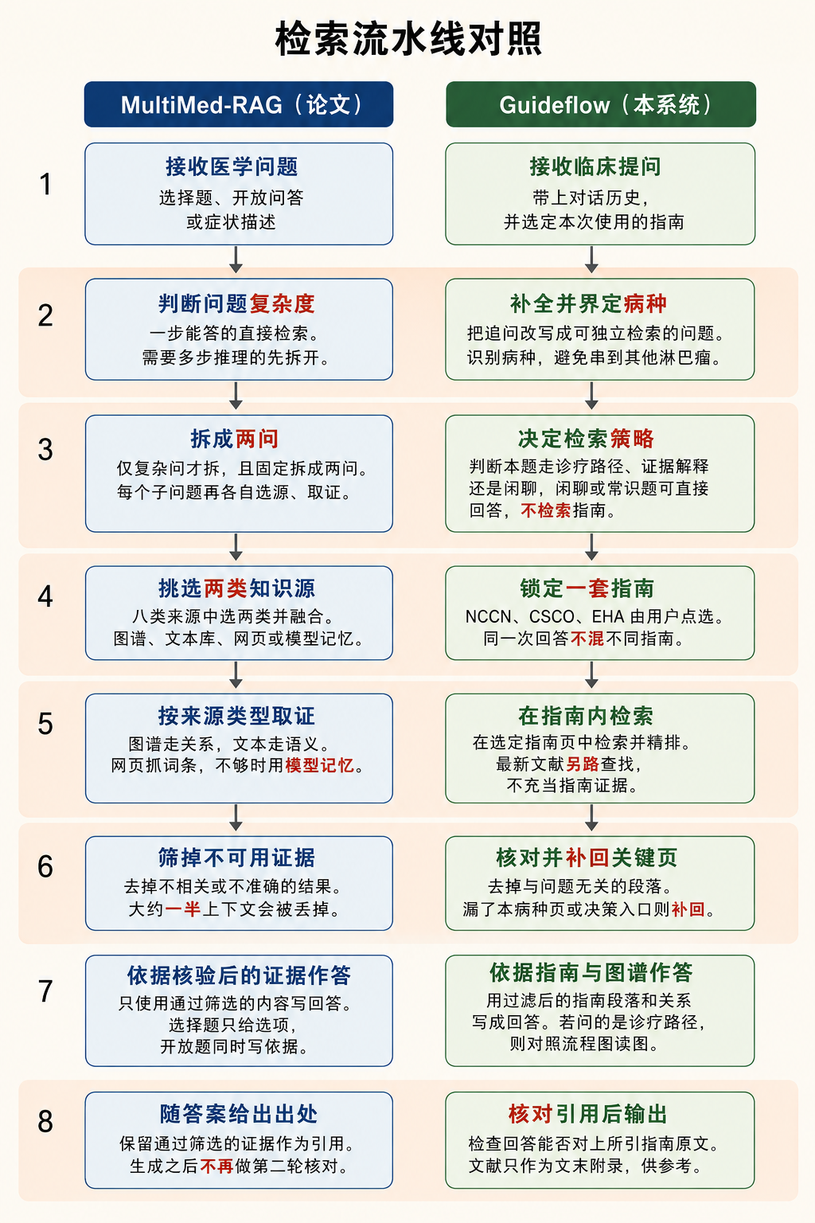


与 Guideflow 的对照：通用多源质控与指南内精确溯源
二者均为多智能体医学 RAG，目标不同。本文侧重异构覆盖与通用质量控制；Guideflow 侧重指南范围内的精确检索与可追溯作答。
检索前按问题类型选择来源
将查询路由至指南正文、Discussion、图谱、文献或通用医学。本系统已限定 NCCN、CSCO、EHA，尚可加强来源内部再分流。
在生成前增加证据校验
现有 verifier 主要检查 [Sn] 引用格式。宜进一步剔除病种不符、内容空泛或实体不匹配的命中。本文约过滤半数上下文。
按复杂度分配计算
闲聊与定义类问题不必强制分解。本文 Planner 存在过度分解；本系统的改写与病种识别更贴近临床提问。
将 STAR 用于开放问答评价
不宜仅以是否含引用衡量质量。安全性、可操作性及指南内与通用医学的责任边界应纳入评测。
过滤过严时需补充召回
Verifier 可能过度剔除有效证据。指南场景更宜在关键页面或决策节点缺失时补充检索。
Notes:
上一页已经说明：论文会用 LLM-Self 补洞，但不是跳过流水线，也没有可信数据与模型结论的显式融合规则。
这一页把论文对照到 Guideflow。二者都是多智能体医学 RAG，但目标不同。本文侧重通用医学任务上的异构覆盖和通用质量控制；Guideflow 侧重指南范围内的精确检索和可追溯作答。不宜把八个公开知识库直接并入淋巴瘤指南系统。
五条对照按卡片讲。第一，检索前按问题类型选择来源。论文把查询路由到不同库；本系统已能把问题分到指南正文、Discussion、图谱、文献或通用医学。来源已经限定 NCCN、CSCO、EHA，还可以加强指南内部再分流，例如按模块、按决策节点，而不是只做库级路由。
第二，在生成前增加证据校验。现有 verifier 主要检查 [Sn] 引用格式。论文的 Verifier 会剔除病种不符、内容空泛或实体不匹配的命中，大约过滤一半上下文。这是消融里降幅最大的模块，值得补强，但不能只学过滤、不学补召回。
第三，按复杂度分配计算。闲聊和定义类问题不必强制分解。论文 Planner 存在过度分解，且固定拆成两个子问题。本系统的改写与病种识别更贴近临床提问，应继续让简单问题走短路径。
第四，将 STAR 用于开放问答评价。不宜仅以是否含引用衡量质量。安全性、可操作性，以及指南内建议与通用医学的责任边界，都应纳入评测。
第五，过滤过严时需补充召回。论文也写了 Verifier 可能过度剔除有效证据。指南场景更稳妥的做法是：关键页面或决策节点缺失时补充检索，而不是一律加严。

Slide 10
对 Guideflow 的启示与本文局限
宜借鉴其选源、校验与引用机制，而非将 8 个公开知识库直接并入淋巴瘤指南系统。
先判定问题类型，再执行检索
本文局限
1
依据问题类型选择指南 BM25、图谱、页面解读、PubMed 或直接作答。本文以大模型选取 2 个来源；本系统已具备工具循环，可进一步明确问题类型与工具的对应规则。
1. Planner 可能将简单查询过度分解，且固定拆为两个子问题
在检索与生成之间增加校验
2. Verifier 存在过度过滤，精度与召回需权衡
2
消融显示移除 Verifier 导致降幅最大。宜在生成前剔除病种不符与低相关片段，同时保留关键页面的补充召回。
3. 症状重叠时，语义检索可能匹配到其他疾病
4. Qwen-32b 上引入多源后性能下降；本系统使用通义千问，需单独验证
保证引用可回溯至原文
3
本文将通过校验的上下文作为参考文献列出。本系统已有 [Sn]、[Ln] 与页图，应使每条临床陈述对应到具体页码或句子。
5. 公开网页与药品评论不属于指南证据，不得进入 [Sn]
出处
Lu, Goi, Zhao et al.
MultiMed-RAG
npj Digit. Med. (2026)
doi: 10.1038/s41746-026-02962-2
小结：将来源选择、证据校验与出处保留作为显式模块，而不是由单次生成同时承担检索与质控。
Notes:
最后一页收成三条可落地的启示，并交代本文局限。
第一条，先判定问题类型，再执行检索。依据类型选择指南 BM25、图谱、页面解读、PubMed，或直接作答。本文以大模型从八个来源中选取两个；本系统已经具备工具循环，可以进一步明确问题类型与工具的对应规则，避免每次都全量检索。
第二条，在检索与生成之间增加校验。消融显示移除 Verifier 导致降幅最大。宜在生成前剔除病种不符与低相关片段，同时保留关键页面的补充召回，避免精度上升而召回下降。
第三条，保证引用可回溯至原文。本文将通过校验的上下文作为参考文献列出。本系统已有 [Sn]、[Ln] 与页图，应使每条临床陈述对应到具体页码或句子，而不是只有格式正确的引用标记。
局限按五条说明即可。Planner 可能将简单查询过度分解，且固定拆为两个子问题。Verifier 存在过度过滤，精度与召回需要权衡。症状重叠时，语义检索可能匹配到其他疾病。Qwen-32b 上引入多源后性能下降；本系统使用通义千问，需单独验证。公开网页与药品评论不属于指南证据，不得进入 [Sn]。
出处：Lu、Goi、Zhao 等，MultiMed-RAG，npj Digital Medicine，2026，doi: 10.1038/s41746-026-02962-2。结束语：将来源选择、证据校验与出处保留作为显式模块，而不是由单次生成同时承担检索与质控。

